Slide 1
Ґрунтозахисні заходи і охорона земельних ресурсів. Рекультивація земель.
Тема 2

Slide 2
зміст
Ерозія ґрунту
Ознаки за якими визначається ерозія грунту
Види ерозії ґрунту
Протиерозійні заходи
Охорона земельних ресурсів
Рекультивація земель
Етапи рекультивації

Slide 3
Ерозія ґрунту
Ерозія ґрунтів - це процес руйнування верхніх найбільш родючих горизонтів ґрунтів. Вона буває водна і вітрова. Водна ерозія відбувається під впливом та- лих і дощових вод, які стікають по поверхні землі. Вона в свою чергу поділяється на площинну (горизонтальну) і глибинну (вертикальну).
Площинна ерозія полягає в тому, що атмосферні води, стікаючи по похилій поверхні землі численними дрібними струмками, змивають поверхневий гумусовий шар ґрунту з пухких порід і відкладають змитий матеріал у підніжжі схилу. Внаслідок змивання гумусового шару значно погіршується родючість ґрунту. Глибинна ерозія - це розмивання ґрунтів у глибину дощовими і талими водами. Внаслідок цього утворюються лінійно витягнуті заглибини, які поступово перетворюються у глибокі яри. Через те цю ерозію часто називають яружною.

Slide 4
Яри завжди зароджуються у нижній частині схилу, де збирається найбільша кількість води, і ростуть до його верхів’я. Утворення ярів приводить не лише до руйнування ґрунтів, втрати значних площ сільськогосподарських угідь, але й до погіршення природних умов взагалі.
В Україні діючі яри займають близько 260 тис. га.

Slide 5
Ознаки за якими визначається ерозія ґрунту
Ознаки за якими визначається ерозія ґрунтів У рівнинних умовах з пересічним рельєфом, передгірних і гірських областях ступінь ерозійної небезпеки залежить від крутості, довжини, форми й експозиції схилів, типу водозбору та глибини базису ерозії.
Глибина місцевого базису ерозії, що визначається різницею висот між вершиною вододілу і тальвегом (дном балки) або рівнем річки — один з вирішальних факторів

Slide 6
До природніх чинників належать:
Рельєф місцевості
Клімат
Чинники, які впливають на виникнення ерозійних процесів, діляться на: природні та соціально-економічні (пов'язані з господарською діяльністю людини) Природні чинники створюють умови для виникнення ерозії, а неправильна виробнича діяльність людини є основною причиною, що призводить до інтенсифікації її розвитку.
Опади
Вітер
Температура повітря
Рослинність
І власне грунт

Slide 7
Види ерозій ґрунту
Водна ерозія
Антропоге-нний вплив
Вітрова ерозія
За ступенем прояву ерозію ґрунтів поділяють на нормальну і прискорену. Нормальна, або геологічна ерозія проявляється у природних умовах (без втручання людини) і відбувається повільніше, ніж формування профілю ґрунту під час процесів ґрунтоутворення. Вона спостерігається на цілинних землях, у лісах, на луках і, як правило, не призводить до утворення еродованих ґрунтів. Прискорена, або антропогенна ерозія виникає внаслідок нераціональної господарської діяльності людини і відбувається інтенсивніше, ніж процеси ґрунтоутворення. Вона призводить до утворення еродованих ґрунтів.

Slide 8
Водна ерозія
Вітрова ерозія
Іригаційна
Повсякденна дефляція
Пилові бурі
Поверхнева
Краплинна
Глибинна
Вітрова ерозія, або дефляція, виникає за умови сильних вітрів, які видувають ґрунт. Інтенсивність видування ґрунту значною мірою залежать від його гранулометричного складу і вмісту в ньому гумусу. Вітрова ерозія поширена там, де немає перешкод сильним вітрам, і де відсутній природний рослинний покрив, що захищає поверхневі шари ґрунту, розораного на великих площах. Локальна вітрова ерозія спостерігається і на безструктурних піщаних ґрунтах. Особливо небезпечні піски біля озер та на узбережжях морів, де часто дмуть сильні вітри.
Водна ерозія проявляється у змиванні верхнього шару ґрунту або розмиванні його в глибину під впливом талих, дощових і поливних (іригаційних) вод.

Slide 9
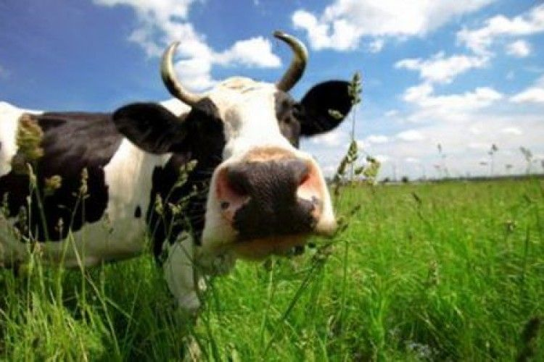
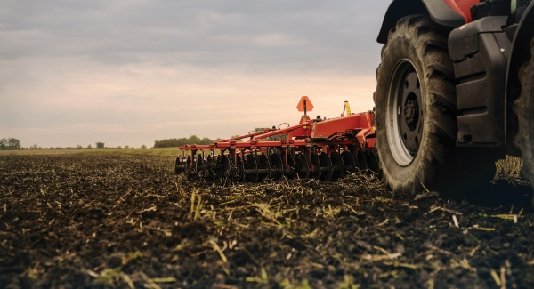
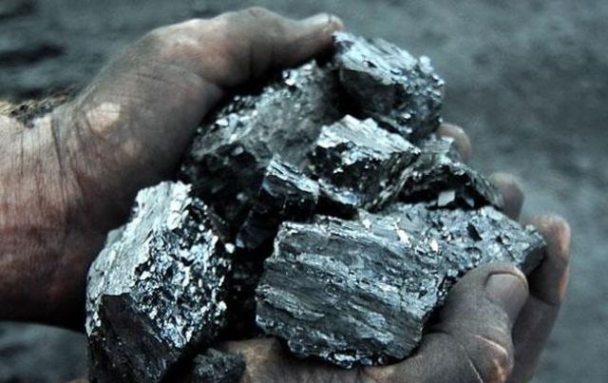
Антропогенний вплив
Пасовищна ерозія
Технологічна ерозія
Агротехнічна ерозія

Slide 10
Протиерозійні заходи
-Агротехнічні заходи визначаються видом ерозії ґрунтів і типом ландшафту. Так, на землях, які зазнають водної ерозії, оранку, сівбу, культивацію ґрунту проводять поперек схилу. Така оранка зменшує в 3-4 і більше раз поверхневий стік. Ефективним способом боротьби з водною ерозією є розміщення борозен і рядів рослин під прямим кутом до поверхневого стоку.
-Для боротьби з водною або вітровою ерозіями з успіхом застосовують мульчування ґрунтів. Матеріалом для мульчі може бути стерня, післяжнивні та післязбиральні рештки, стружка, тирса, спеціальний папір, пластмасова плівка тощо.
-Для охорони ґрунтів від вітрової ерозії останнім часом застосовують і хімічні методи, які полягають у захисті поверхневого шару спеціальними хімічними речовинами.
-У гірських районах протиерозійні заходи полягають у терасуванні схилів, їх залуженні (в посушливих районах), будівництві протисельових споруд, регулюванні випасання худоби. Особливе значення має збереження лісових фітоценозів, вирощування мішаних насаджень, практикування вибіркових і насіннєво-лісосічних рубок лісу. Щоб зменшити руйнівну дію зливових і талих вод на полях, що прилягають до балок і ярів, створюють прибалкові і прияружні лісові смуги.

Slide 11
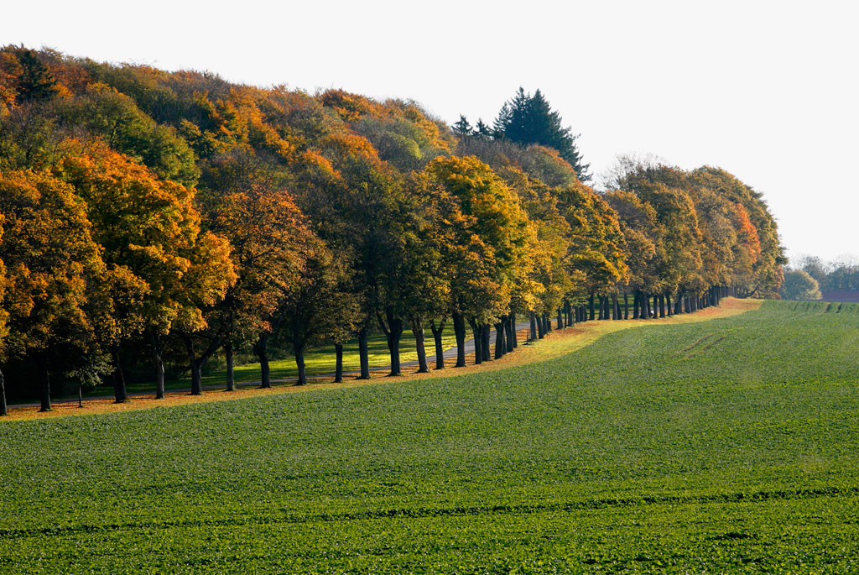
Охорона земельних ресурсів
Фактори понижуючі родючість землі і викликають забруднення земельних угідь:
-ерозія
Комплекс заходів боротьби проти ерозії:
-лісонасадження
-агротехнічні прийоми
-ґрунтозахисна система землеробства
-створення та впровадження ґрунтозахисного землеробства
-недопущення забруднення ґрунту
-правильне застосування добрив і пестицидів

Slide 12
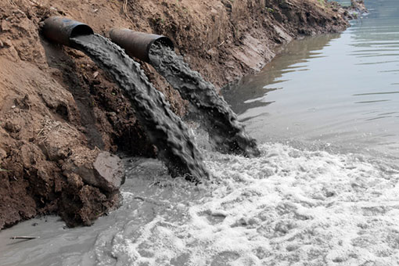
Найнебезпечнішими для ґрунтового покриву є стічні води хімічної промисловості, що містять цинк, хром, ртутні сполуки, свинець, фтор, формальдегіди, метанол, бутан, меланін та інші речовини. Стоки коксохімічних заводів містять феноли, роданіди, різні масла.
Охорона земельних ресурсів регулюється Земельним кодексом України ( 2001) та Національною програмою земель.

Slide 13
Рекультивація земель
Рекультива́ція— штучне відновлення родючості ґрунтів і рослинного покриву після техногенного порушення природи.
Головна мета рекультивації - повернення порушених земель у господарське користування, попередження негативних наслідків змін природно-територіальних комплексів, створення на місці порушень продуктивних і раціонально організованих елементів культурних антропогенних ландшафтів, поліпшення умов навколишнього середовища.
Як активна форма охорони природи, рекультивація включає в себе:
охорону і відтворення природних ресурсів, насамперед ґрунтових;
- створення нових природно-техногенних ландшафтів, які естетично цінні, оздоровлюють довкілля і мають продуктивні біогеоценози.

Slide 14
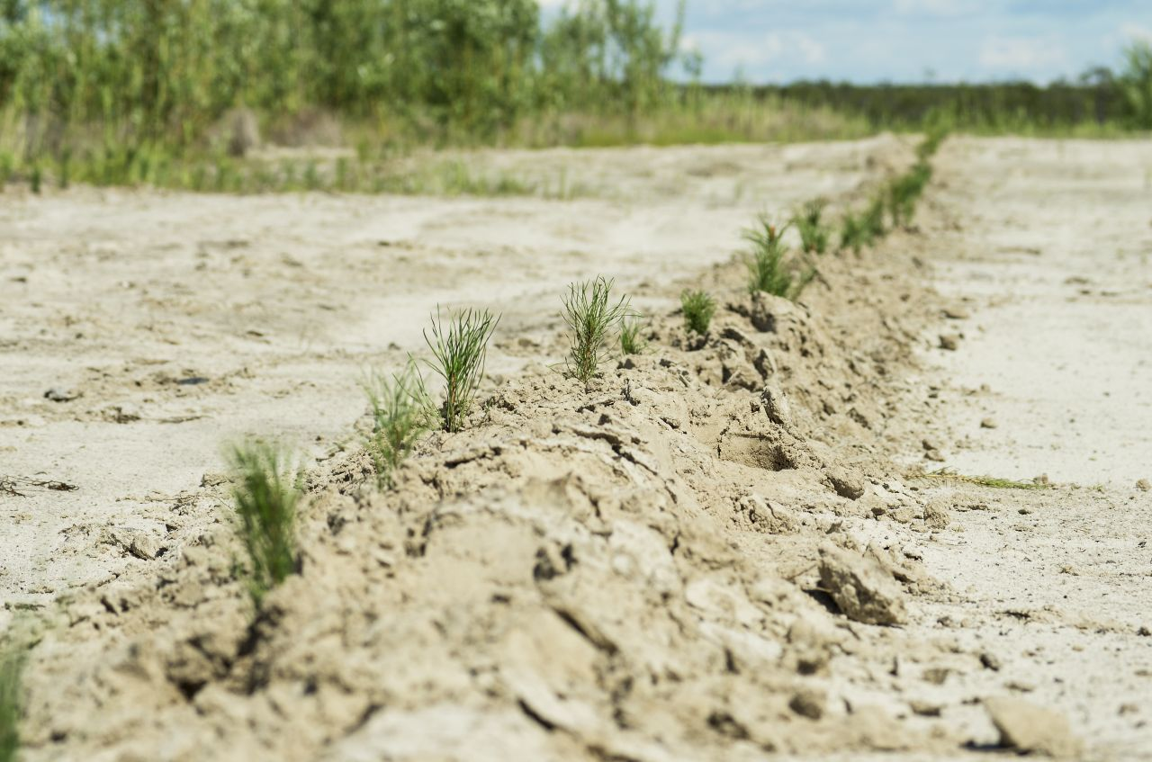
Етапи рекультивації
У процесі відновлення порушених територій виділяють два етапи рекультивації: технічний і біологічний.

Slide 15
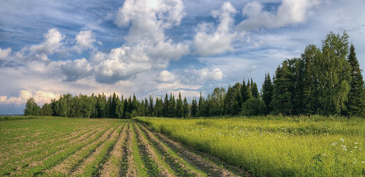
Технічний етап рекультивації — це комплекс інженерних робіт, до складу якого входять:
- знімання та складування родючого шару ґрунту і потенційно родючих порід;
- формування відвалів шахт, кар'єрів, а також гідровідвалів;
- вирівнювання поверхні, виположування, терасування та закріплен-ня укосів відвалів, бортів і кар’єрів, засипання шахтних провалів, закріплення їхніх бортів;
- хімічна меліорація токсичних ґрунтів;
- покриття вирівняної поверхні шаром родючого ґрунту або потен-ційно родючих порід;
- інженерне впорядкування рекультивованої території (дренажна мережа, дороги, виїзди тощо);
- вирівнювання дна та бортів кар’єру при створенні водойм.

Slide 16
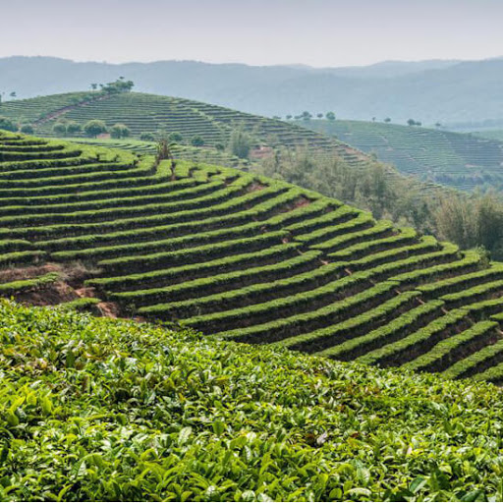
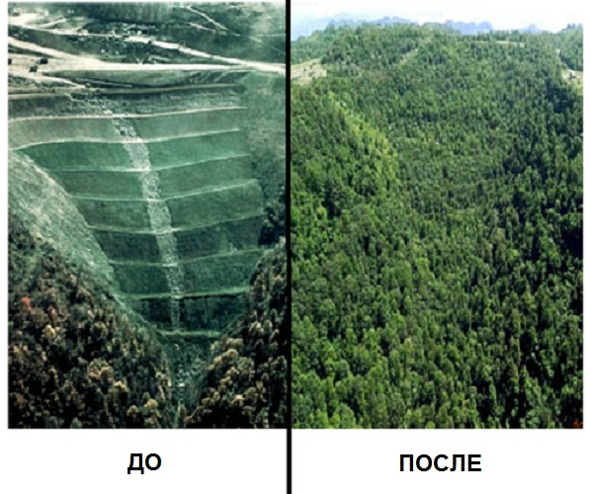
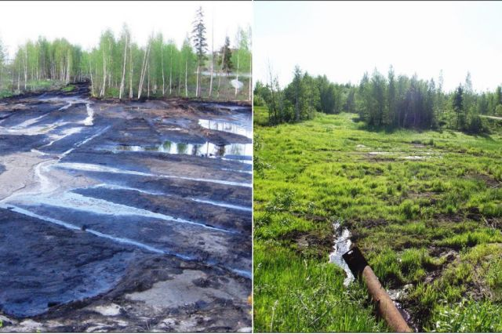
Біологічний етап рекультивації — це комплекс заходів щодо створення сприятливого водно-повітряного та поживного режимів ґрунту для сільськогосподарських і лісових культур.
Комплекс заходів біологічної рекультивації земель для сільськогосподарського використання визначається фізико-хімічними властивостями підстеляючих порід і нанесеного родючого шару грунту або потенційно родючої породи. Цей комплекс охоплює запровадження сівозмін, насичених культурами на сидеральне добриво, внесення підвищених норм органічних і мінеральних добрив, мульчування тощо.
На ділянках, відведених для лісового господарства, основний біологічний вплив на відновлення порушених земель мають лісонасадження. При підготовці земельної ділянки під лісові культури верхній шар збагачують сидератами, мульчують. При садінні вносять добрива.
Отже, катастрофічний стан наших земель вимагає невідкладних науково-обґрунтованих заходів, спрямованих на підвищення родючості ґрунтів та отримання екологічно чистих продуктів харчування.

Slide 17
висновок
Отже, стан земель вимагає невідкладних науково-обґрунтованих заходів, спрямованих на підвищення родючості ґрунтів та отримання екологічно чистих продуктів харчування.

